Slide 1
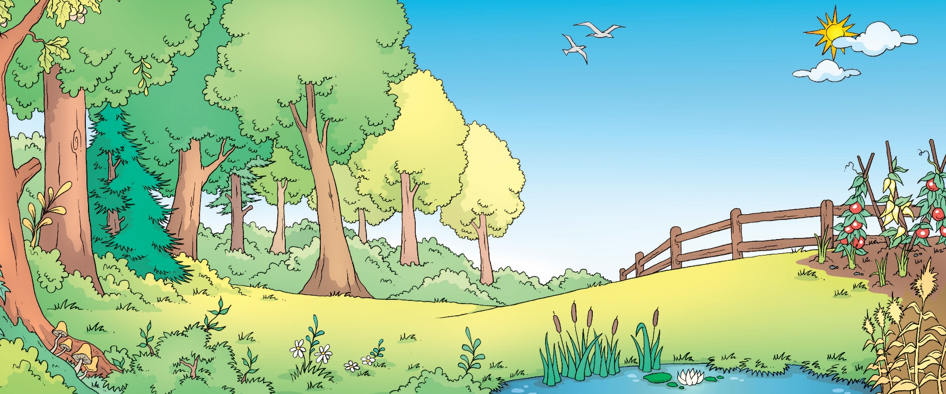
Биљке у мојој околини
У својој околини можемо видети разноврсне биљке, оне расту у шуми, на ливади, у води и око ње, у дворишту, у кући.

Slide 2
Биљке се могу разликовати по стаблу
Дрвенасте биљке имају чврста стабла прекривена кором.
Зељасте биљке имају мека, сочна стабла, обично зелене боје.

Slide 3
Неке биљке човек гаји, а неке не.
Биљке које гаји човек
називају се гајене биљке.
Биљке које расту у природи и које човек не гаји називају се самоникле биљке.

Slide 4
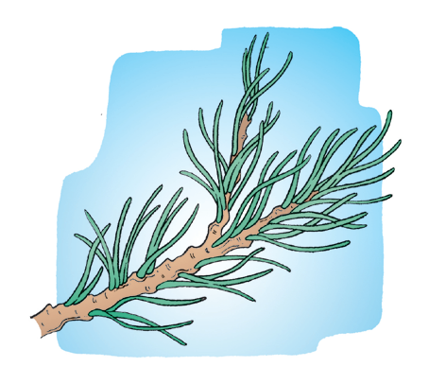
Биљке се могу разликовати по листу.
Дрвеће које има игличасте
листове – четине, назива се
четинарско дрвеће.

Slide 5
Биљке се могу разликовати по листу.
Дрвеће које има плочасте
листове назива се
лишћарско дрвеће.

Slide 6
Посматрај лишће четинарског и лишћарског дрвећа. Опиши њихов изглед током године. Шта закључујеш?

Slide 7

Лековите биљке
У нашој околини расте много лековитих биљака. Од њих се праве чајеви, креме и уља. Неке од њих су: камилица, нана, мајчина душица и кантарион.

